Slide 1


Slide 2

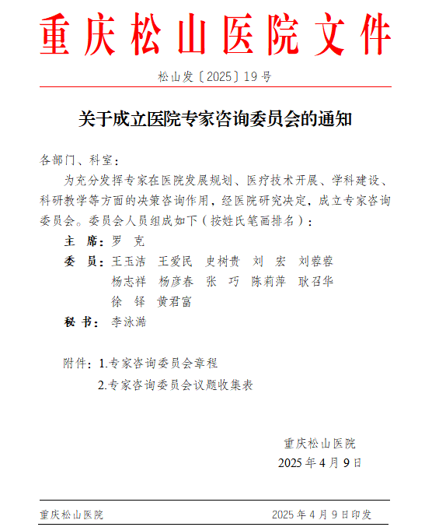
一、专家咨询委员会建设与运行
工作成效
2025年4月9日，专家咨询委员会正式成立；
4月16日专家咨询委员会第一次会议顺利召开
进展
第二次会议议题已发送各专家，待收集意见后组织召开第二次会议
存在问题
各部门、科室对委员会运行机制及职责了解不足，未主动报送议题，导致会议频次低
下半年工作计划
议题收集：每月 5 日前全院收集议题，累计达 3 个即启动专家意见征集；
会议组织：汇总意见后提前 5 个工作日发送提醒，及时召开会议，保障专家决策咨询作用充分发挥

Slide 3
二、中青年骨干长期培养计划
工作成效
确立两个重点学科、16个千里马项目，每个项目匹配相应的中青年骨干人员
01
工作计划
建立覆盖“千里马”项目中青年医师的文献/市场学习社群；
培育5项新技术/新业务应用案例；
打造2个学科品牌科普IP；
召开中青年论坛，并辐射至全院中青年；
形成可持续的科研激励机制。
02

Slide 4
三、外院专家执业平台搭建 — 柔性引进与技术合作
填补我院技术空缺，满足患者外请专家手术的需要
科室 | 引进专家 | 总计
肝胆外科 | 西南医院：张雷达、郑树国、李大江、李建伟、马宽生 | 19人
 | 新桥医院：郑璐、黄小兵、左国华（ERCP）
 | 大坪医院：陈平、刘宏鸣
 | 重医附一院：吴乔（ERCP）
 | 重医附二院：刘作金
 | 重庆市肿瘤医院：李德卫、李庆东及刘亚（血管介入）
 | 重庆市人民医院：郭诗翔、张涛（ERCP）
 | 重庆市第五人民医院：杨智清
 | 重庆西区医院：梁平
普外科 | 西南医院：钱锋、郝迎学（血管外科）、杨世伟（）、石彦 | 4人
骨科 | 大坪医院：王子明、熊雁、陈亮 | 6人
 | 重医附一院：陈虹、陈城、厉柯
三、外院专家执业平台搭建 — 柔性引进与技术合作

Slide 5
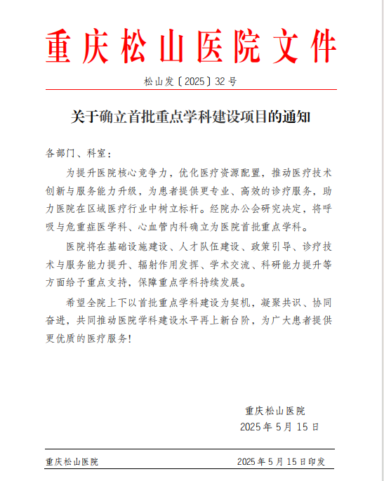
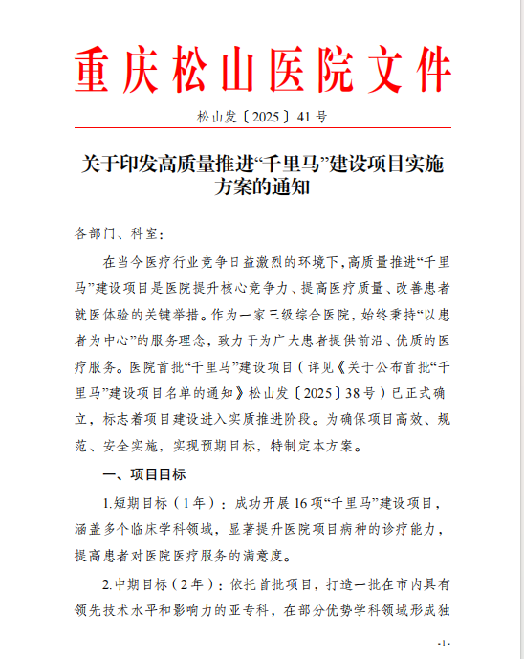
四、重点学科与 “千里马” 专项工程 — 强化学科核心竞争力
项目
科室

Slide 6
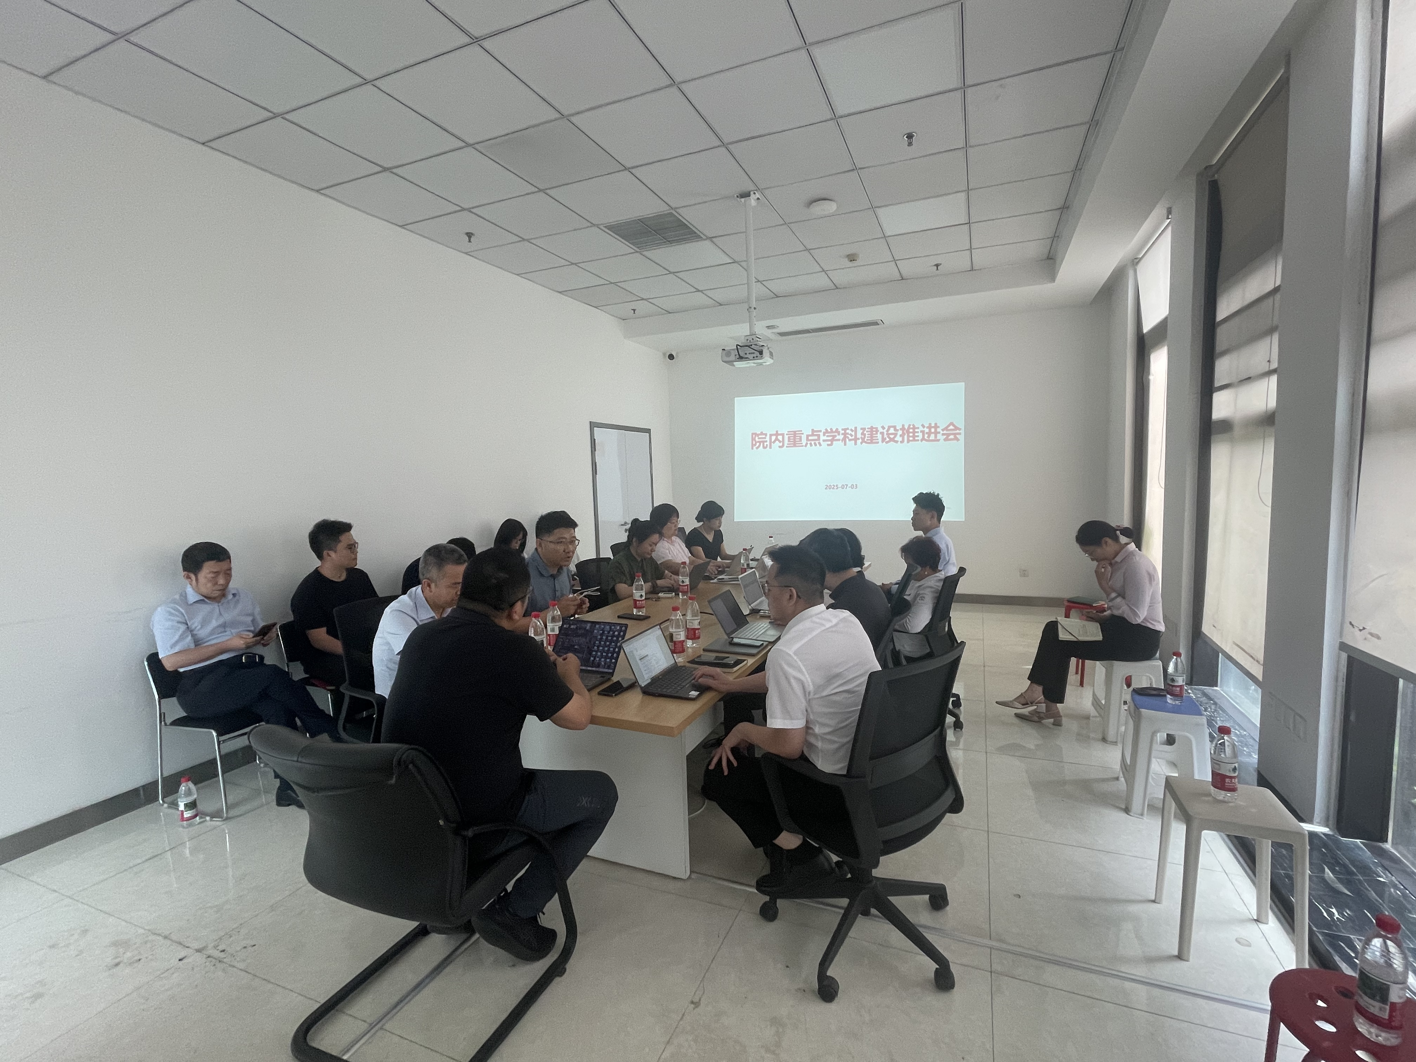
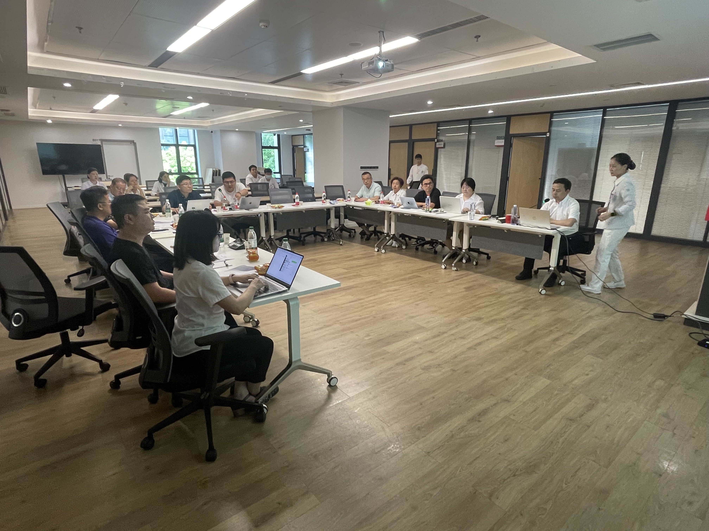
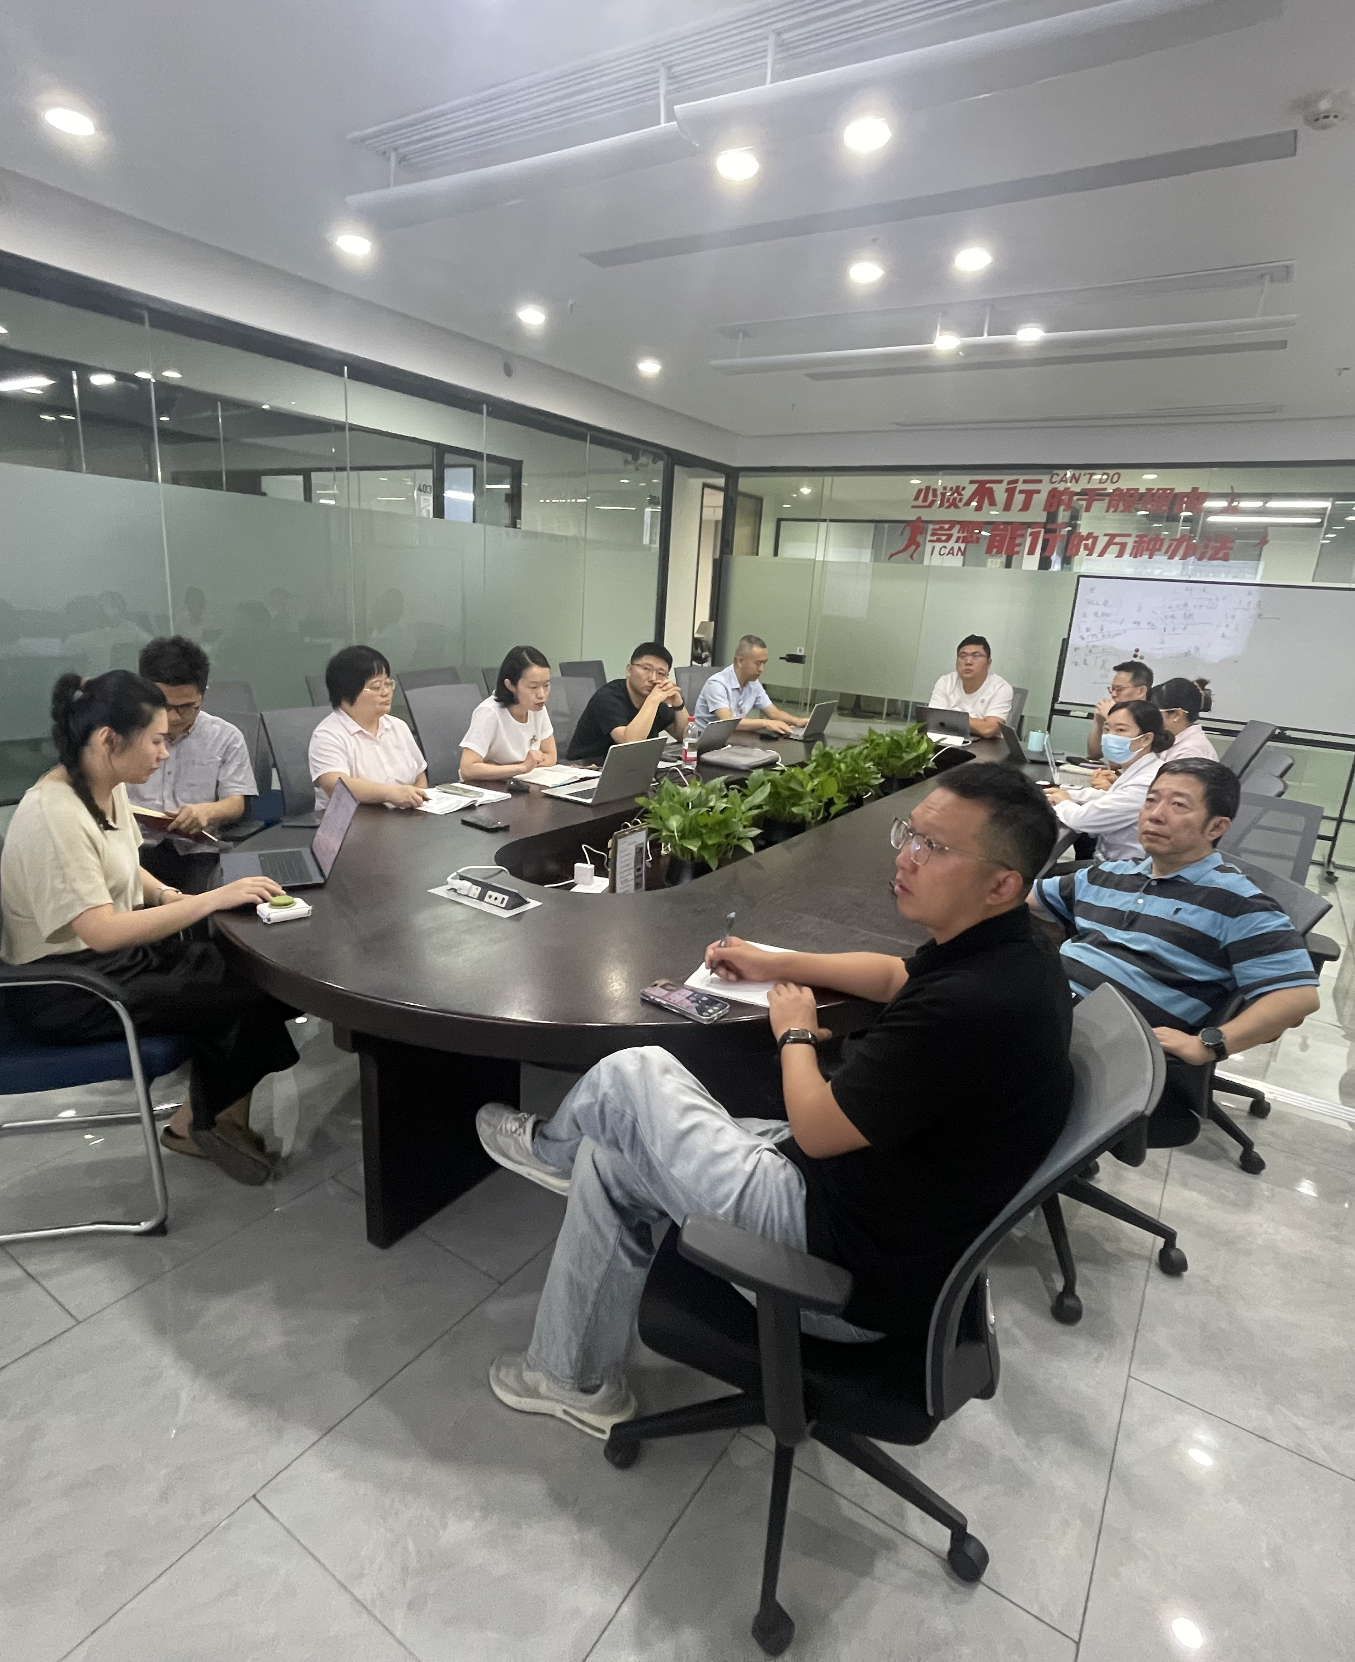
四、重点学科与 “千里马” 专项工程 — 强化学科核心竞争力
项目
确认医院首批重点学科，召开重点学科推进会
下发“千里马”建设项目实施方案，逐个召开项目汇报会
科室

Slide 7
重点学科
下半年计划
优化人才管理，引进呼吸治疗师 / 康复人才 / 科研人才，设计差异化发展路径
引进 4 名二线医师，开展 TAVR / 左心耳封堵术，组建科研团队，建基层转诊网络
项目
 | 工作成效 | 存在问题 | 下半年计划
呼吸与危重症医学科 | 1.有医技护人员44人（主任医师3人，副主任医师2人，主治医师9人，医师16人） 2.建立建立 5 大诊疗平台（肺小结节、慢性气道疾病、慢性疑难咳嗽、疑难危重症感染、胸腔镜技术） 做到优质整合，人有我优 | 专项投入不足，科研产出少，人才梯队不完善（研究生占比低，缺科研人才） | 优化人才管理，引进呼吸治疗师 / 康复人才 / 科研人才，设计差异化发展路径
心血管内科 | 1.有医技护人员58名（硕士生导师1名，主任医师2名，副主任医师2名，副主任技师1名，副主任护师2名，主治16名 2.完成五大中心认证（心衰、房颤、胸痛、心脏康复、高血压等） 常规介入技术成熟，部分技术处于国内先进水平 | 复杂手术占比 < 30%，缺知名专家及二线手术医生，科研薄弱，缺心脏康复设备 | 引进 4 名二线医师，开展 TAVR / 左心耳封堵术，组建科研团队，建基层转诊网络
科室

Slide 8
“千里马” 专项工程
胆结石中心
泌尿结石中心
无痛肛肠中心
引入密雷教授技术与媒体矩阵，打造 “保胆 - 切胆” 一体化中心，患者量稳步增长
引进蒋尚玲主治医师，开展微创 + 无痛化治疗，推广套餐服务扩容病源
儿童视力矫治中心
搭建组织架构，完善视力档案，接诊 39 人，收入 7.19 万；计划外出学习提升专业能力，引入产品结合家院训练

Slide 9
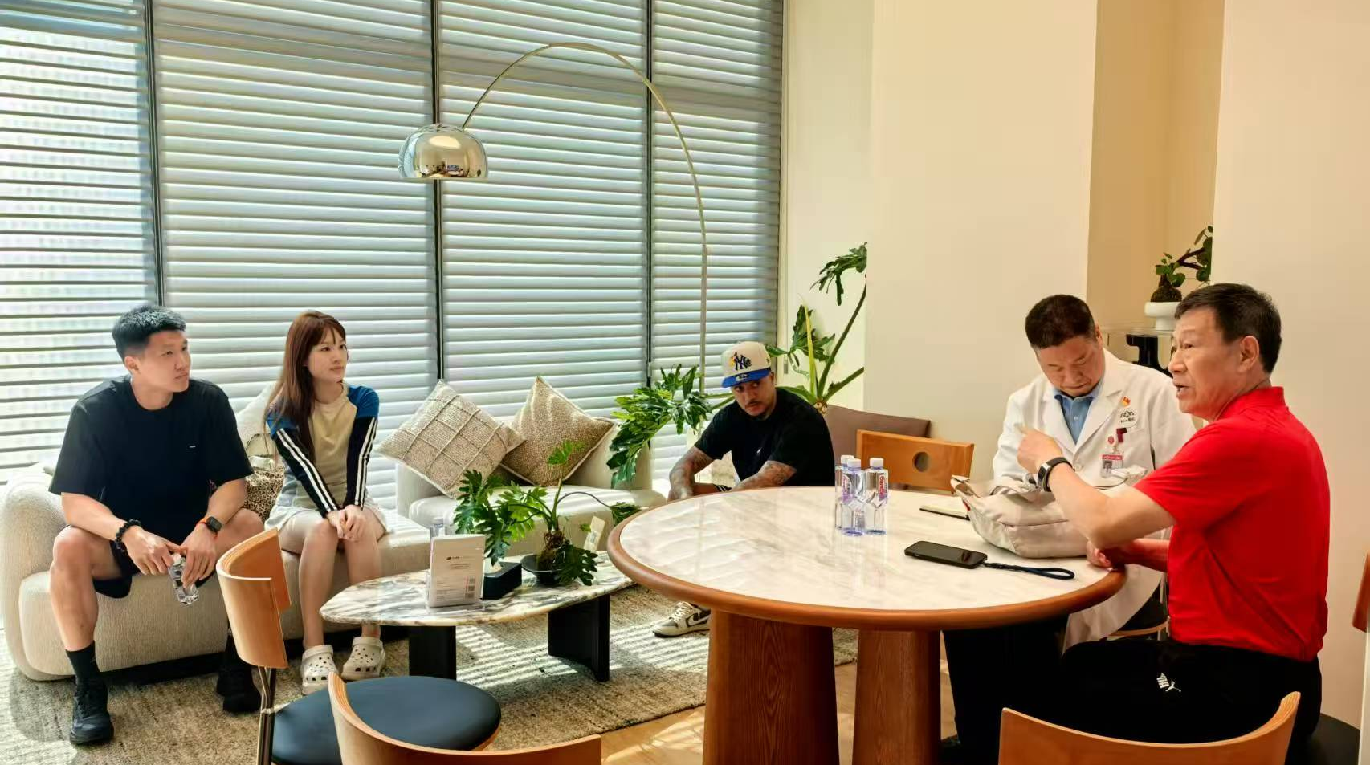
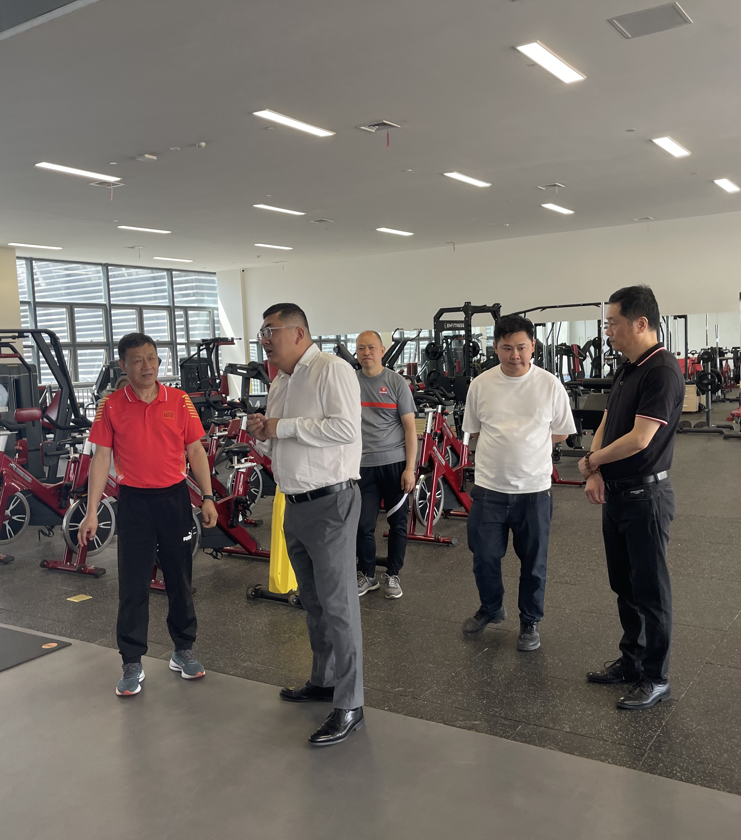
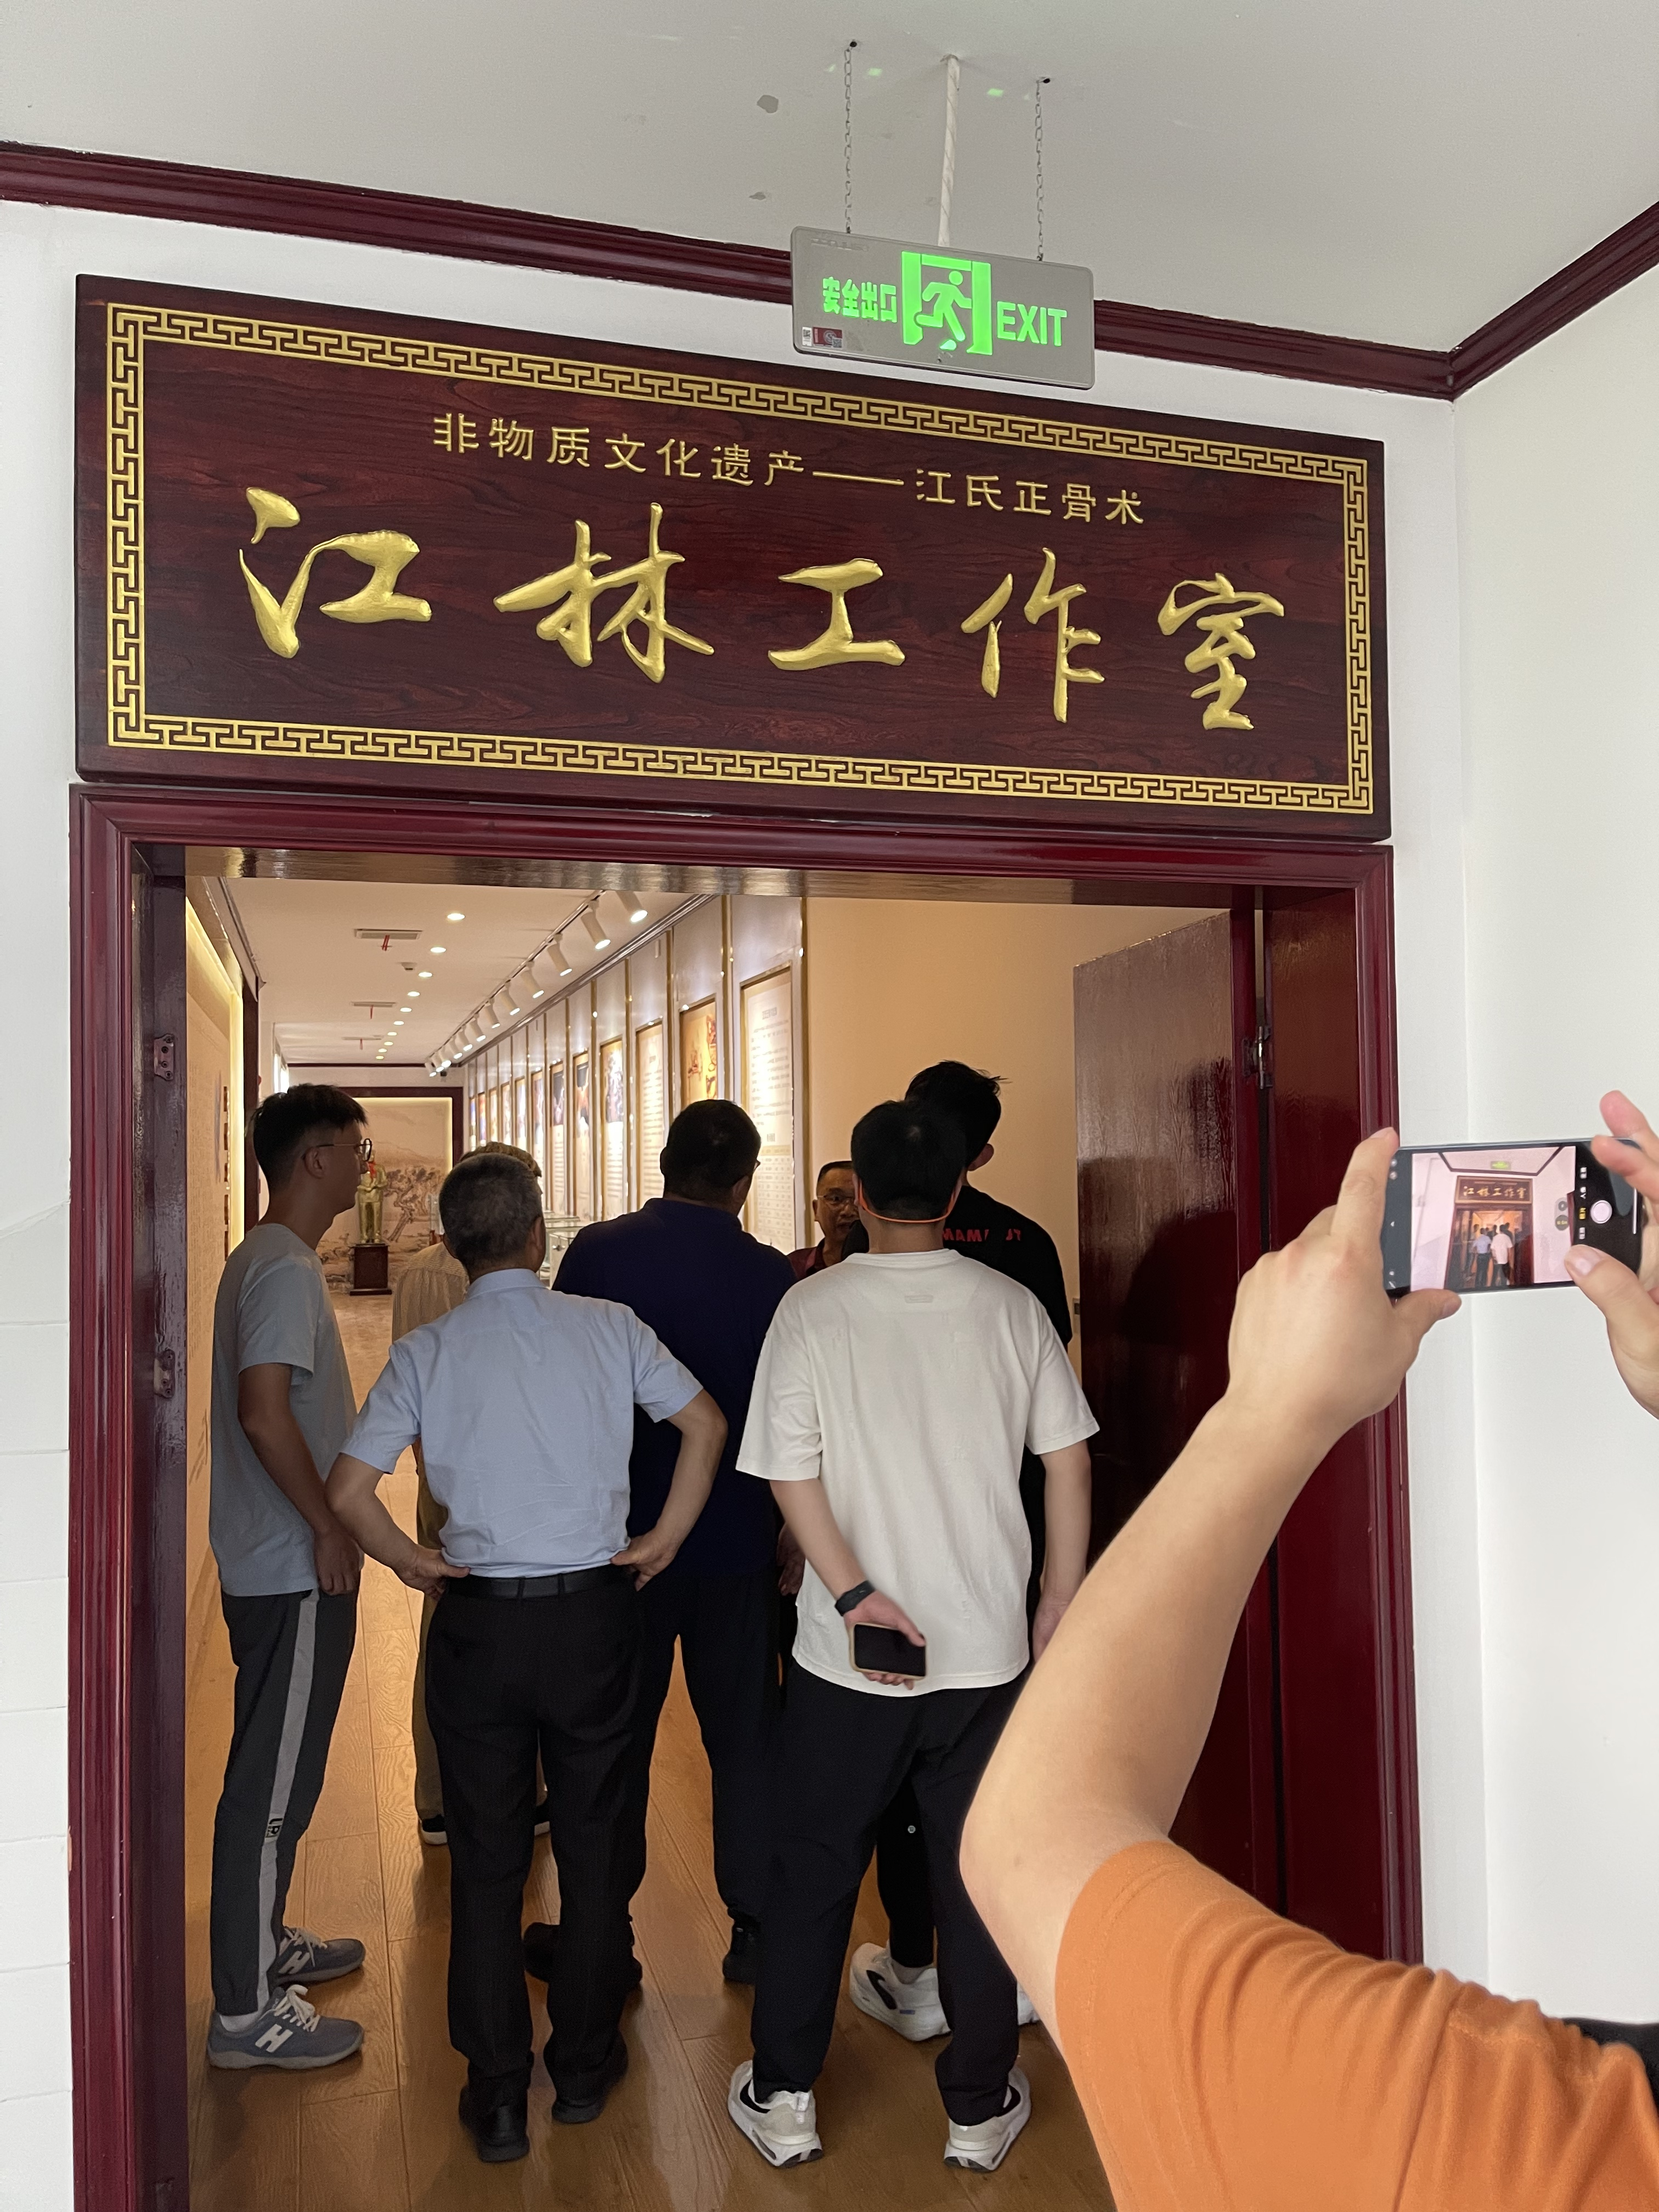
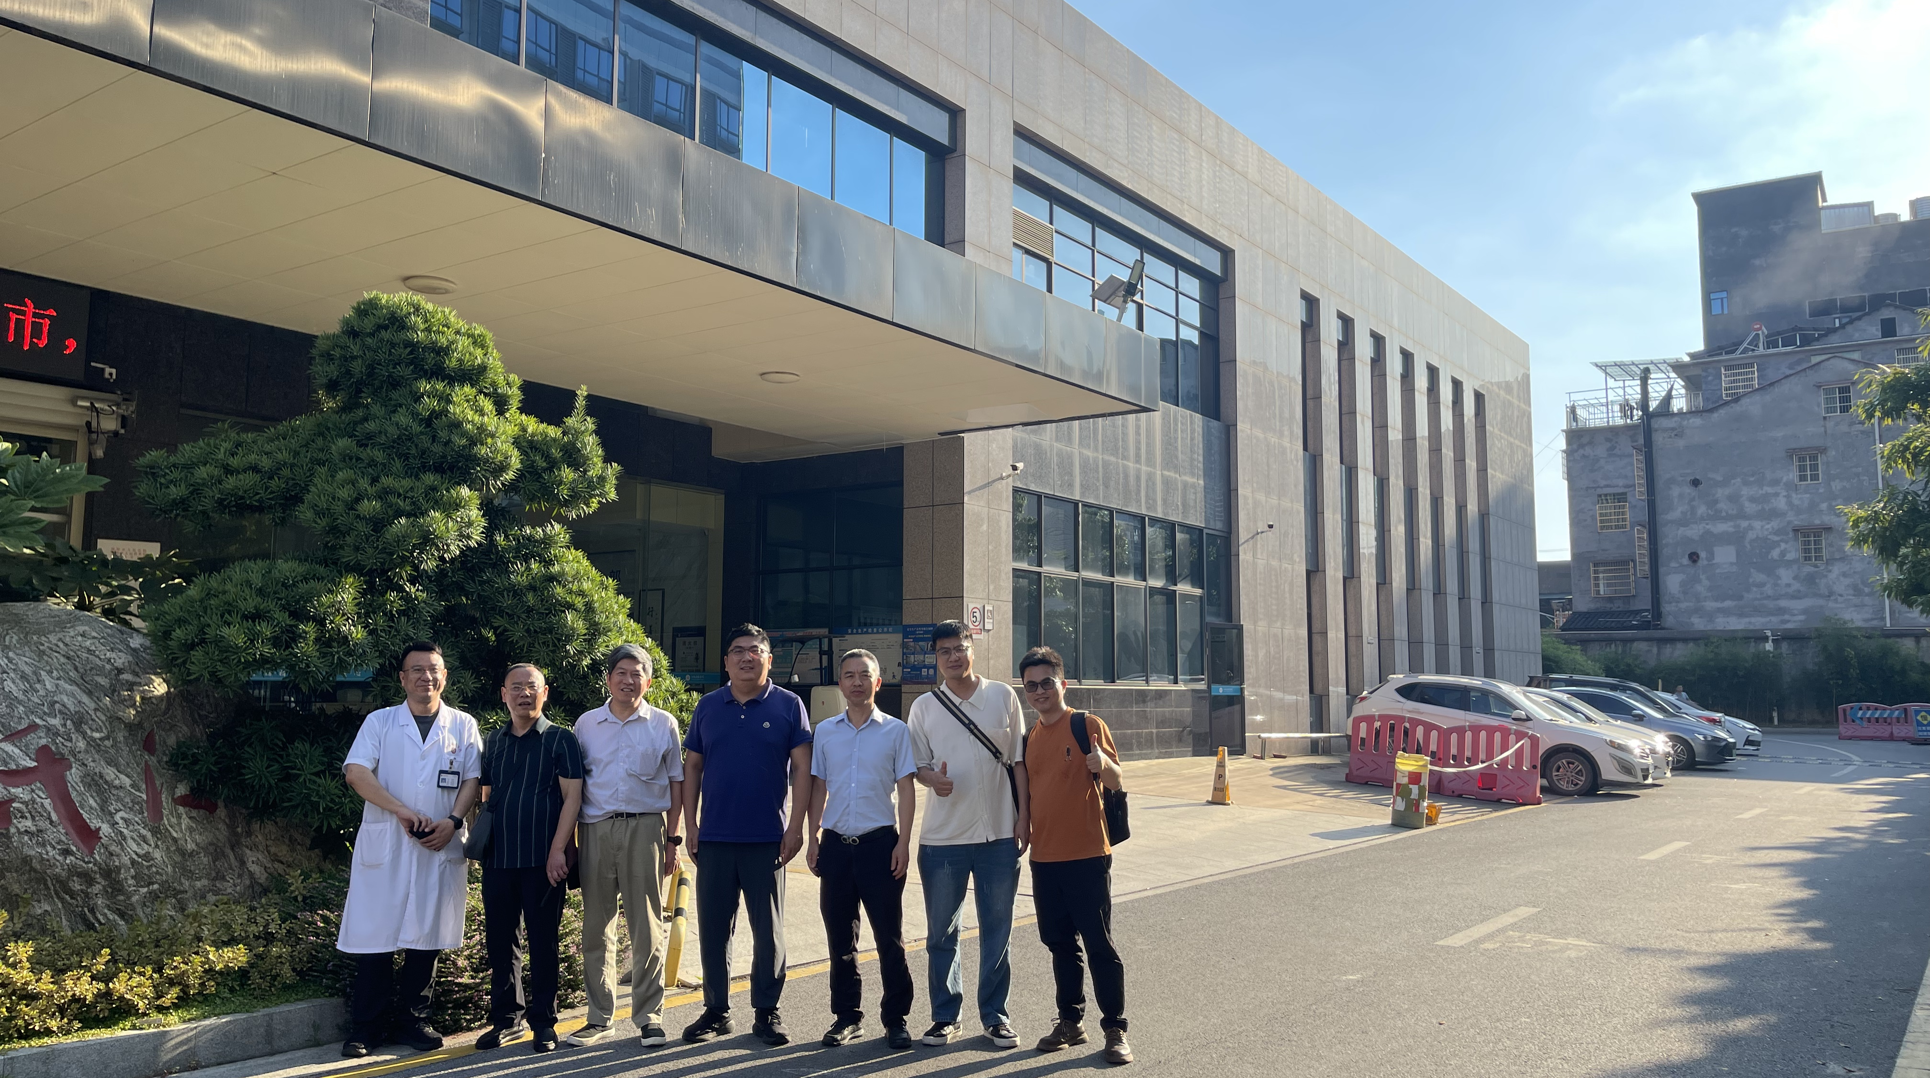
千里马 -运动医院学中心
与重庆市知名康复医师银俊熙医师合作，为高水平运动员提供 “评估 + 治疗 + 康复” 服务

Slide 10
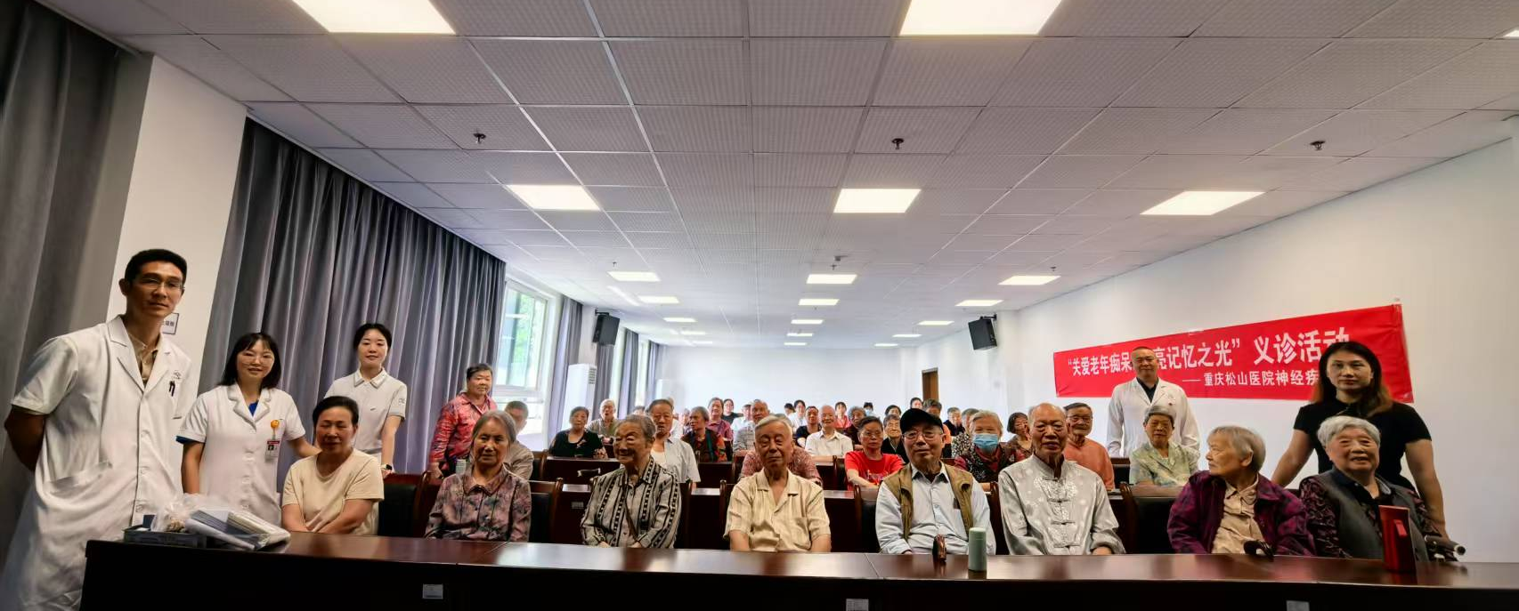
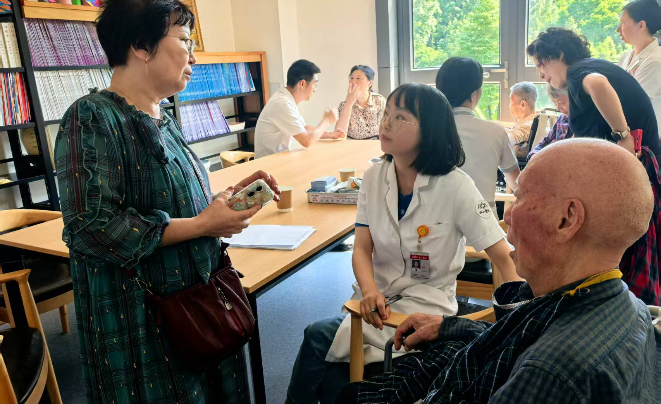
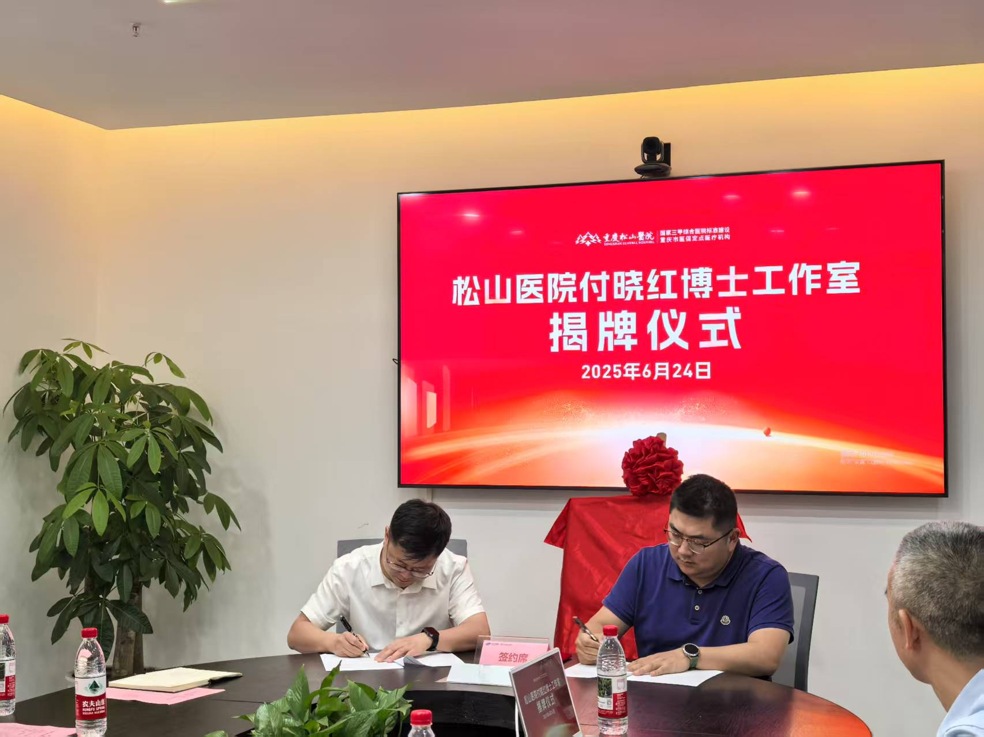
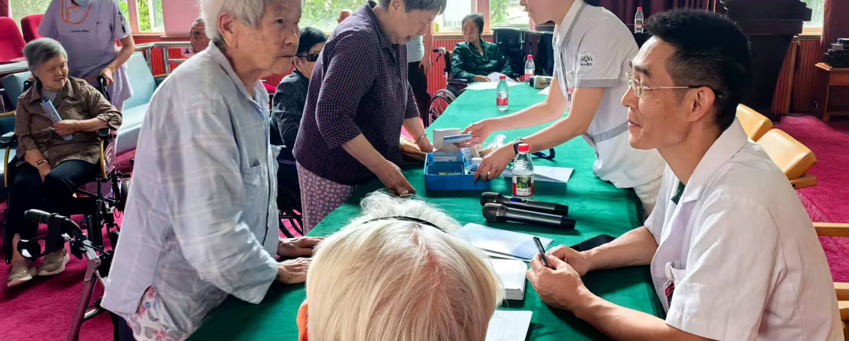
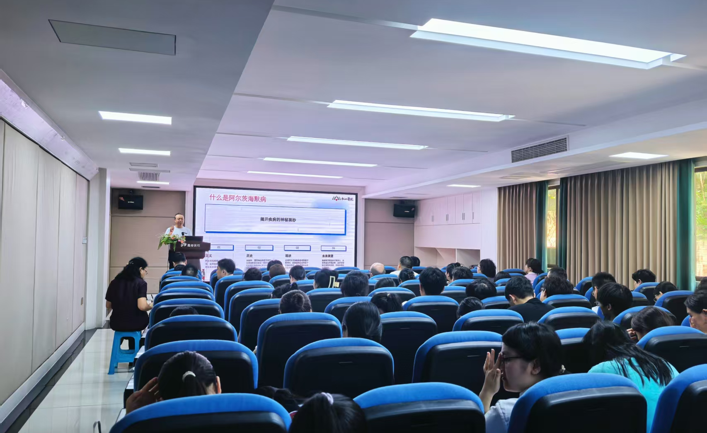
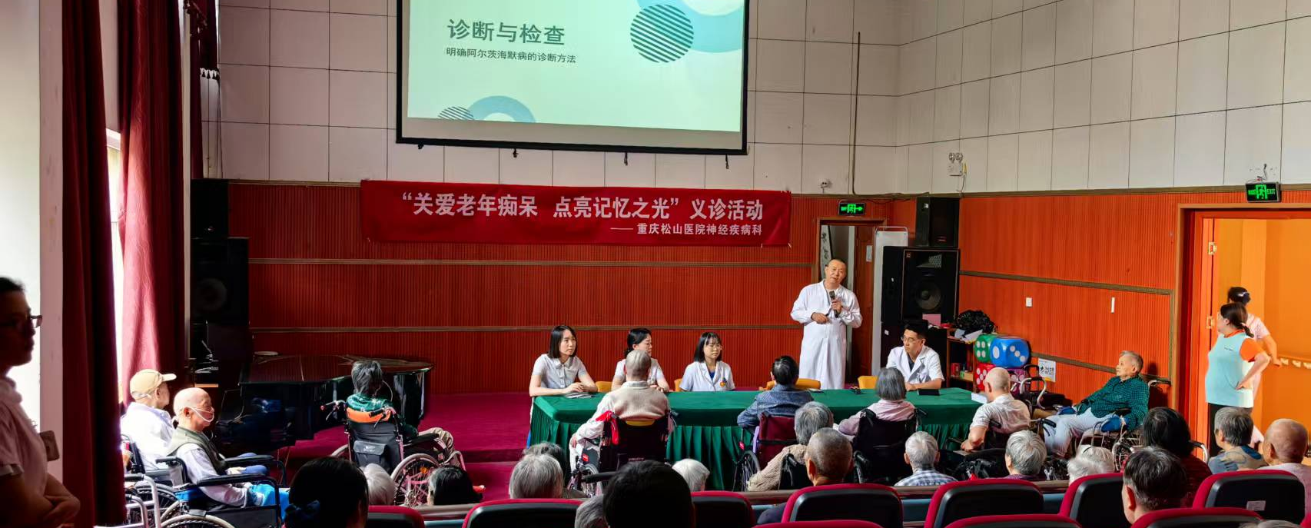
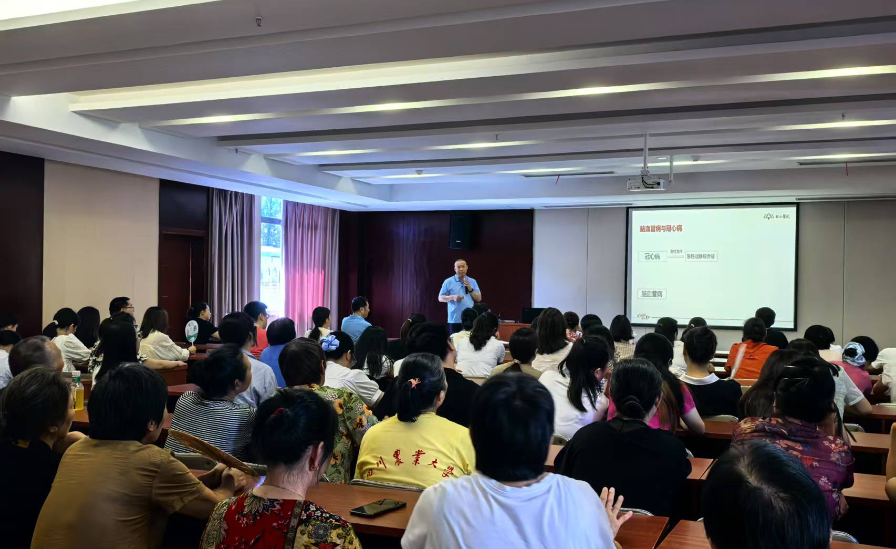
千里马 - 阿尔茨海默病治疗中心
加入“碧诗曼”赞助的横向多中心研究，入组 40 例轻症患者
外出开展义诊讲座 4 场，辐射人群600+人次
引进先进单抗治疗，与付晓红博士合作完成 20 余台手术研究

Slide 11
“千里马” 专项工程

Slide 12
五、消费医疗类学科发展 — 扩大开放与对外合作
医疗美容科-合作专家矩阵
专家 | 合作领域 | 上半年业绩/两点
肖林（涪陵中心医院口腔分院院长） | 正颌外科、颅颌面整形外科方向 | 3000万元收入，民营医院正颌外科TOP1
夏德林（重医附二院整形科主任 | 唇腭裂畸形与颅颌面外科整形方向 | 零差评手术，填补颅颌面整形（唇腭裂）短板
张朝梅（仁品耳鼻喉专家） | 耳畸形方向 | 50万业绩增量，弥补先天性小耳畸形、后天耳畸形整形板短
陈亮（原西南医院整形科） | 眼部整形方向 | 提升复杂眼修复技术层级
工作计划 | 新增领域：鼻整形、形体整形、皮肤整形专家引入 私密项目：联合泌尿外科/妇产科，打造李新、余雪梅抖音黄VIP

Slide 13
眼科
合作专家 | 白继、李付亮，弥补屈光和白内障病种短板
下一步计划 | 赴银海眼科学习中医眼科技术 重点布局视功能训练+儿童近视防控
口腔科
合作专家
下一步计划

Slide 14
六、培育新增长极 — 治未病中心
1
引进熏蒸透药仪、牵引床、牵引椅、中医助眠穴位贴、定向透药仪（试用）、德国Derma草本焕肤等6项新技术、设备、材料
2
引进中医专家1人、中医技师1人、兼职皮肤医师1人、皮肤技师1人、中医及皮肤专职咨询客服1人
3
新增足脊康复、针刀治疗业务，1 - 6月新增收入37.5万；
推出埋线特色项目，针对失眠、减肥、胃肠调理等，上线35项线上套餐产品
4
完成五行茶、轻韵茶配方研发，启动OEM合作与产品设计，已线上线下发售
5
开展32场中医移动门诊，累计服务近600人次，现场诊疗收入11万

Slide 15
治未病中心
2025年半年工作数据
项目 | 经营指标 | 总目标值 | 累计预算值 | 累计实际值 | 累计预算完成比例
中医科 | 总收入 | 8,500,000 | 3,608,247 | 3,552,911 | 98%
 | 利润 | 640,000 | 288,660 | 65,179 | 23%
 | 现金流 | 471,800 | 212,797 | 70,400 | 33%
皮肤科 | 总收入 | 4,500,000 | 1,259,004 | 1,371,775 | 109%
 | 利润 | 360,000 | 100,720 | 106,307 | 106%
 | 现金流 | 265,388 | 74,250 | 144,402 | 194%
六、培育新增长极 — 治未病中心
02
工作计划
拓展业务，完成财务目标：与 3 个科室建立转诊协作，打造 5 项爆款套餐，拓展 3 家企业客户
控制成本，增加竞争力：完善客户随访体系（覆盖 70% 客户），优化成本管理，加强品牌宣传
01
存在问题
中医科利润完成率低（22.58%），成本控制待加强；
客户留存与拓展不足，支付模式推广衔接不畅。

